Slide 1
信息科技实验一板通
元控青春伴我学编程
米思齐团队

Slide 2
第 29 课
电子钥匙

Slide 3
课程目标
了解主控板ESP-NOW通信的使用方法
能够编写程序实现实现主控板之间的ESP-NOW通信功能

Slide 4
01
问题提出

Slide 5
想一想
钥匙是人们生活中的一种常用的开锁工具，其种类繁多，有普通钥匙、智能钥匙、遥控钥匙、电子钥匙等等。具备遥控功能的电子钥匙可以远程发送指令实现开关锁的功能。如果让你用元控青春主控板设计一个电子钥匙，应该如何实现呢？

Slide 6
02
探究实践

Slide 7
逻辑梳理
想要实现电子钥匙功能，可以借助元控青春主控板上的ESP-NOW通信功能，实现一对一精准通信。将一块主控板作为发送端，即电子钥匙，通过不同的按键向外发送不同的信息；另一块主控板作为接收器，即电子锁，不停接收外部发来的信息，在接到相应的消息后进行开锁或关锁的处理。

Slide 8
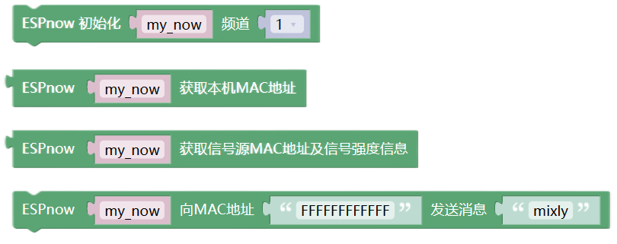
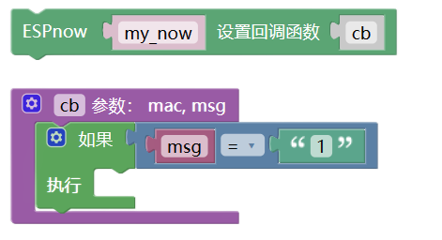
模块列表
板载传感分类

Slide 9
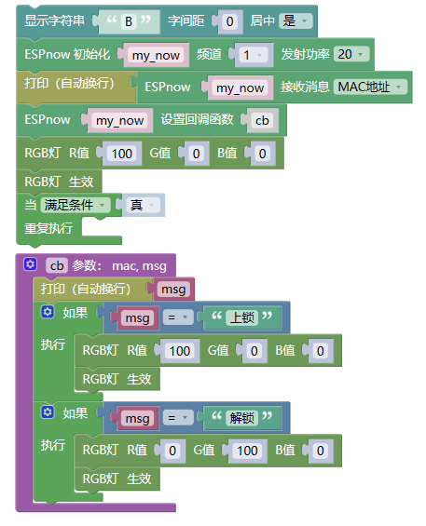
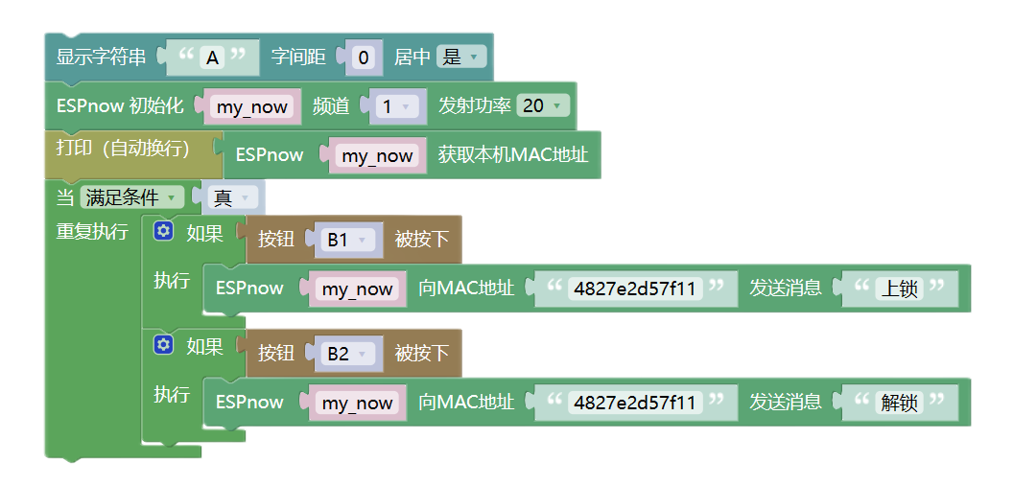
程序演示
编写图中所示的代码，上传程序。当提示“上传成功”之后，查看效果。
发送端
接收端

Slide 10
03
知识积累

Slide 11
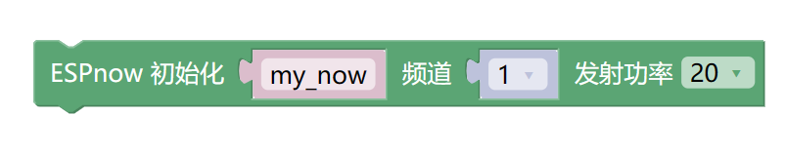
学一学
ESP-NOW
ESP-NOW 是由乐鑫开发的一款无线通信协议，可以使多个设备在没有或不使用 Wi-Fi 的情况下进行通信。具有低功耗 、方便简易等特点。元控青春主控板支持ESP-NOW功能，利用相关模块可以便捷的实现点对点通讯。

Slide 12
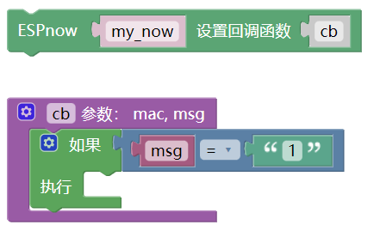
学一学
回调函数
在Python中，如果一个函数的名字被用作为其他函数的参数，那么这个函数就叫做回调函数。除了在主程序中手动调用函数，带有回调函数的模块通常具备在某些条件下自动调用回调函数的功能。

Slide 13
04
拓展任务

Slide 14
课后思考
进一步优化程序功能，使得接收端（电子锁）在接收到错误的消息内容三次之后进行报警。

